Slide 1

УКРАЇНСЬКА КУЛЬТУРА ПЕРІОДУ ЗАСТОЮ

Slide 2
Зміст
1. Вступ
3. Література
4. Поезія
5. Драматургія
6. Музика
7. Кінематограф
8. Образотворче мистецтво
9. Релігія
10. Державна премія ім. Т. Шевченка
11. Висновок
2. Наука і освіта

Slide 3
Вступ
Період застою в історії України характеризувався певною затяжністю та обмеженістю в розвитку культурних процесів. Це був період певних обмежень і цензури, але навіть у таких складних умовах українська культура зуміла знайти свій шлях до вираження та збереження своєї національної самобутності. Важливо розглядати цей період не лише через призму його обмежень, але й як час, коли, незважаючи на виклики, багато видатних творців зуміли залишити свій слід у культурній спадщині, що додає глибини й різноманітності розвитку українського національного духу.

Slide 4
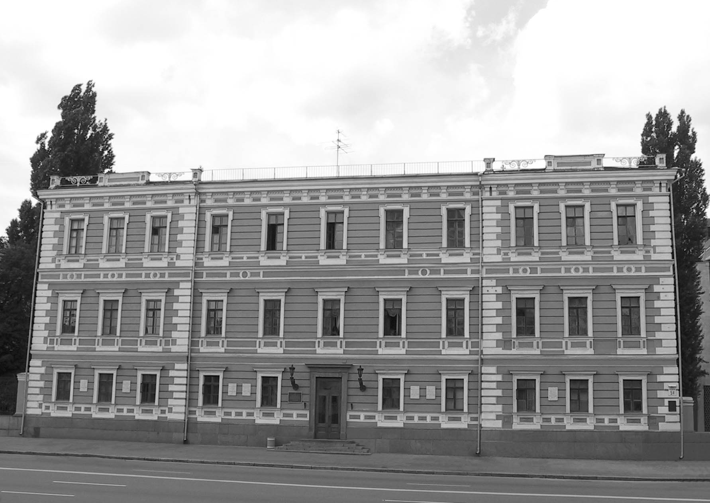
Наука і освіта
Радянська влада
Впродовж 60-70х років
закріпила в суспільній практиці пріоритети за матеріальною, виробничою сферою, відсунувши на другий план нематеріальну сферу — освіту, охорону здоров'я, мистецтво, культуру та інше.
Україна одержала майже 4 млн фахівців з середньою спеціальною освітою і понад 2,5 млн — з вищою.
На кінець 80-х років
в УРСР функціонувало понад ЗО тис. Загальноосвітніх шкіл, в яких навчалося 7,4 млн учнів і працювало понад 450 тис. вчителів.
Академія наук УРСР

Slide 5
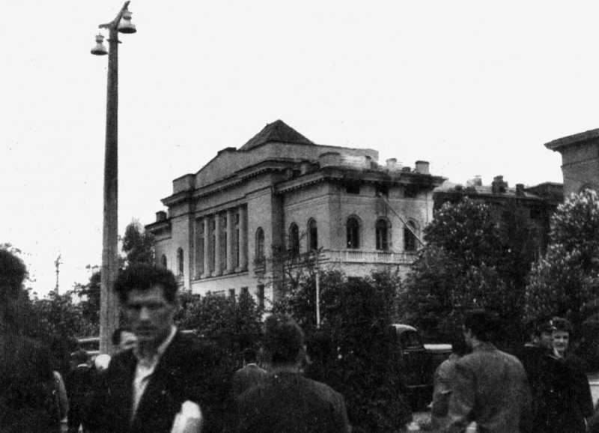
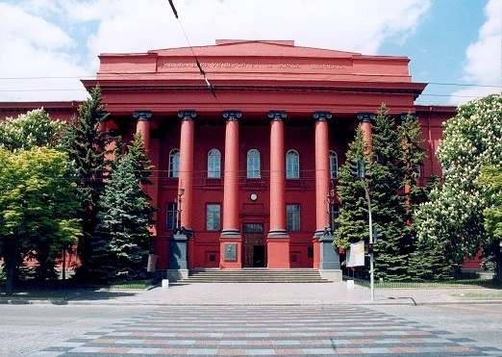
Література
На зламі 60—70-х років утверджується зневажливе ставлення не лише до української мови, а й до української історії, літератури, мистецтва. Проявом цього стала заборона художніх творів, пов'язаних зі сторінками боротьби за національну незалежність.
24 травня 1964 р. у рік 150-літнього ювілею Т. Шевченка була «організована» пожежа в Центральній бібліотеці Академії наук УРСР.
Восени 1964 р. було знищено знаменитий 6-метровий вітраж у вестибюлі червоного корпусу Київського університету. Цей високохудожній монументальний твір, виконаний художниками А. Горською, Л. Семикіною, Г. Севрук, П. Заливахою, був присвячений Т. Шевченку.
Центральна бібліотека Академії наук УРСР
Червоний корпус Київського університету

Slide 6
Література
Внаслідок тяжких табірних умов у 1984—1985 pp. в ув'язненні померли О. Тихий, В. Марченко, Ю. Литвин, В. Стус. Усі вони боролися за правду в літературі і житті, сповідували чесні погляди, послідовно їх відстоювали, намагаючись бути просто українцями. Навіть у тяжких тюремних умовах вони не втрачали присутності духу та вірили у кращу долю України.
Як добре те, що смерті не боюсь я і не питаю, чи тяжкий мій хрест. Що перед вами, судді, не клонюся в передчутті недовідомих верств. Що жив, любив і не набрався скверни, ненависті, прокльону, каяття. Народе мій, до тебе я ще верну, як в смерті обернуся до життя. Своїм стражденним і незлим обличчям. Як син, тобі доземно уклонюсь і чесно гляну в чесні твої вічі в смерті з рідним краєм поріднюсь.
В листі до друзів Стус писав:

Slide 7
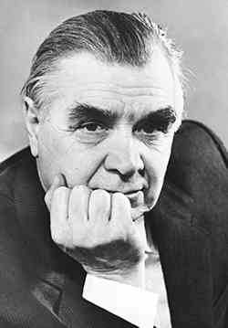
Література
Уцей же час до активної творчості повернулися реабілітовані письменники Л. Костенко, І. Драч, літературні критики І. Дзюба, І. Світличний, Є. Сверстюк, публіцист В. Чорновіл, живописець О. Заливаха.
Новим підходом у висвітленні різних сторін життя сучасного села пройняті романи Ю. Мушкетика «Позиція» і «Рубіж».
Ознайомленню нового покоління з справжньою історією та культурою українського народу присвятили свої романи і повісті «Диво», «Роксолана», «Я, Богдан» П. Загребельний, «Манускрипт з вулиці Руської», «Вода з каменю» Р. Іваничук, «Гайдамаки» і «Яса» Ю. Мушкетик, «Гнів Перуна» Р. Іванченко. Юрій Мушкетик.
Юрій Мушкетик

Slide 8
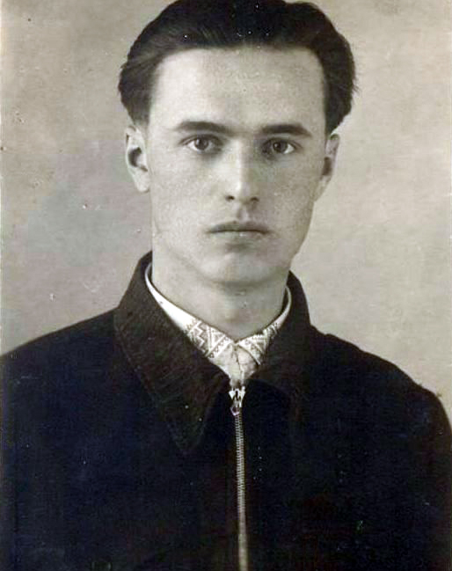
Палкою любов'ю до рідної землі пройняті слова В. Симоненка — поета, який з величезним запізненням став лауреатом Шевченківської премії:
Рідна земле! Мозок мій світліє,
І душа ніжнішою стає,
Як твої сподівання і мрії
У життя вриваються моє.
І живу тобою і для тебе,
Вийшов з тебе, в тебе перейду,
Під твоїм високочолим небом.
Гартував я силу молоду.

Slide 9
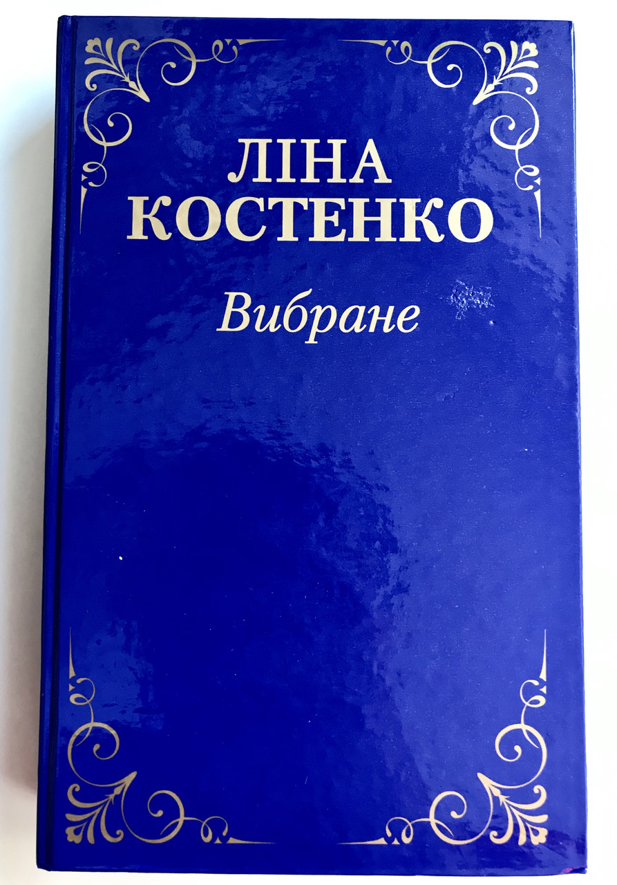
Поезія
Нові збірки віршів Л. Костенко, І. Драча, Р. Лубківського, Д. Павличка, молодих поетів П. Осадчука, І. Римарука.
Головний зміст їхніх творів — палка любов до України, вболівання за долю її народу, оспівування людських почуттів, праці, природи, рідного краю.

Slide 10
Драматургія
Головні тенденції української драматургії — потяг до сучасної тематики, утвердження боротьби за мир і творчу працю — чітко відбиваються в п'єсах «Планета сподівань», «Дикий Ангел», «Фараони» О. Коломійця, «Веселка», «Сині роси», «Мертвий бог», «Бронзова фаза» М. Зарудного, «У золотій рамі», «Дівоча доля» Л. Дмитерка.
У республіці у цей час діяло 87 професійних театрів, об’єднання «Укрконцерт», 25 філармоній, у складі яких було понад 220 художніх колективів, а також 286 народних самодіяльних театрів.
П'єси «Фауст і смерть» О. Левади, «Планета надій» О. Коломійця, «Хто за? Хто проти?» М. Стельмаха.

Slide 11
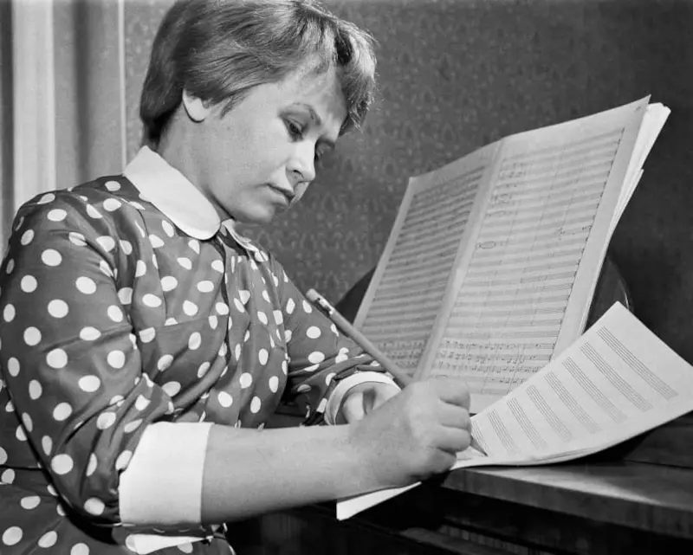
Музика
Розвиток музики у другій половині 60—80-х років характеризується вдосконаленням усіх жанрів, створенням нових опер, оперет, балетів, симфоній та пісень.
Значної популярності у глядачів набули опери «Милана» і «Ярослав Мудрий» Г. Майбороди, «Заграва» А. Кос-Анатольського, «Лісова пісня» та «У неділю рано зілля копала» В. Кирейка, «Назар Стодоля» К. Данькевича, балети «Чіпполіно» К. Хачатуряна, «Ольга» Є. Стан-ковича, «Либідь» В. Гомоляки.
Видатні майстри оперного співу: Д. Гнатюк, Є. Мірошниченко, А. Солов'яненко, М. Стеф'юк; балету — В. Калиновджа, В. Ковтун, Т. Таякіна; диригентського мистецтва — С. Турчак.

Slide 12
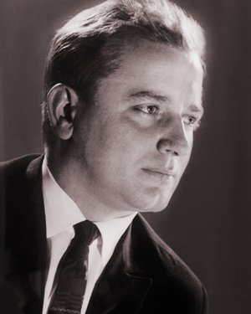
Музика
За допомогою С. Турчака у 1982 р. на фестивалі у німецькому місті Вісбаден прозвучала наша національна перлина «Тарас Бульба» М. Лисенка.
Степан Турчак

Slide 13

Кінематограф
В 1965 році вийшов фільм «Тіні забутих предків».
Великим успіхом у дітей і дорослих користувалися стрічки «Лікар Айболить та його друзі», «Як їжачок і ведмедик міняли небо», особливо серія фільмів про пригоди козаків: «Як козаки сіль купували», «Як козаки куліш варили», «Як козаки наречених виручали», «Як козаки на весіллі гуляли», «Як козаки олімпійцями стали».

Slide 14
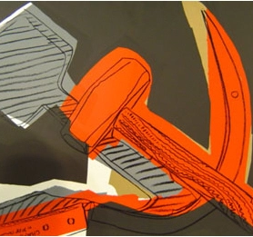
Образотворче мистецтво
Високохудожні твори
Історичне минуле
«Безсмертя» Т. Голембієвської, «Матері ждуть...» В. Гуріна, «Перемога» О. Лопухова.
висвітлюють картини циклу «Степ» М. Дерегуса, «Вольниця» О. Лопухова.
Сучасні події
Мальовнича природа
відтворені в картинах «Льон» Т. Яблонської, «Ми — мирні люди» В. Хитрикова, «Ідуть дощі» В. Шаталіна.
України, її міст і сіл показана в пейзажах «Весна» і «Зима» О. Шовкуненка, «Гроза приближається» М. Грищенка, серії «Київська сюїта» С. Шишка.

Slide 15
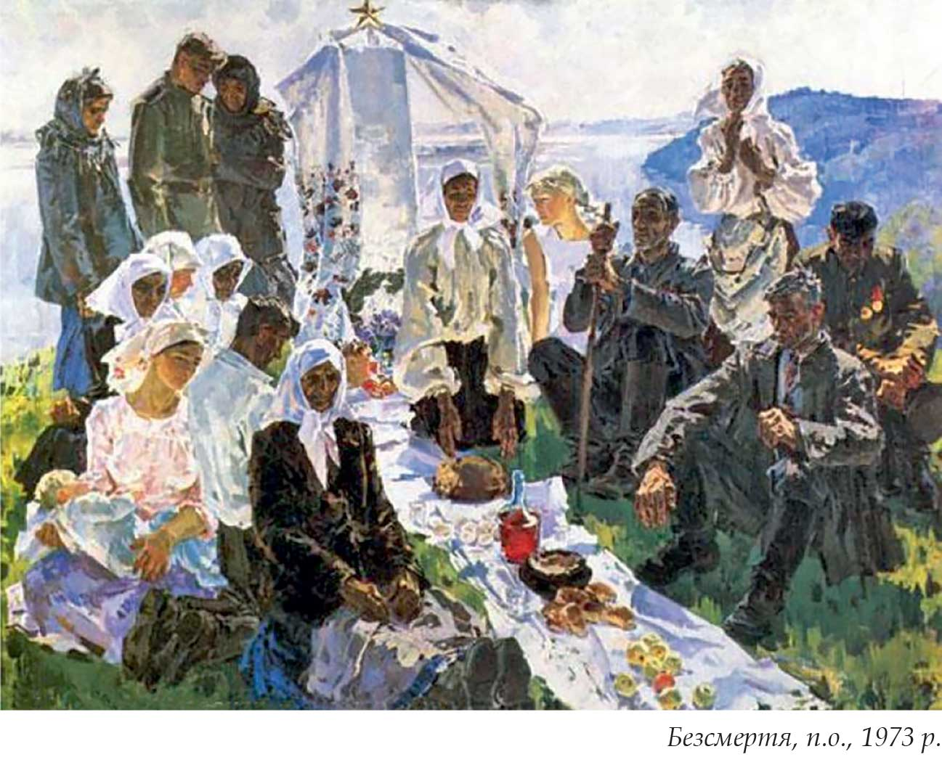
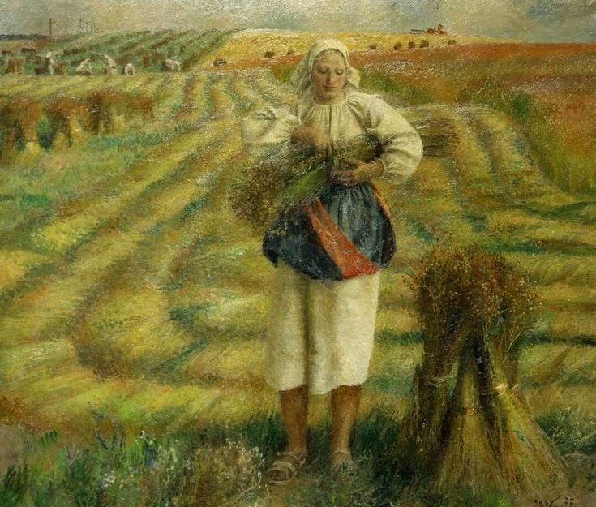
Образотворче мистецтво
Безсмертя
Льон

Slide 16
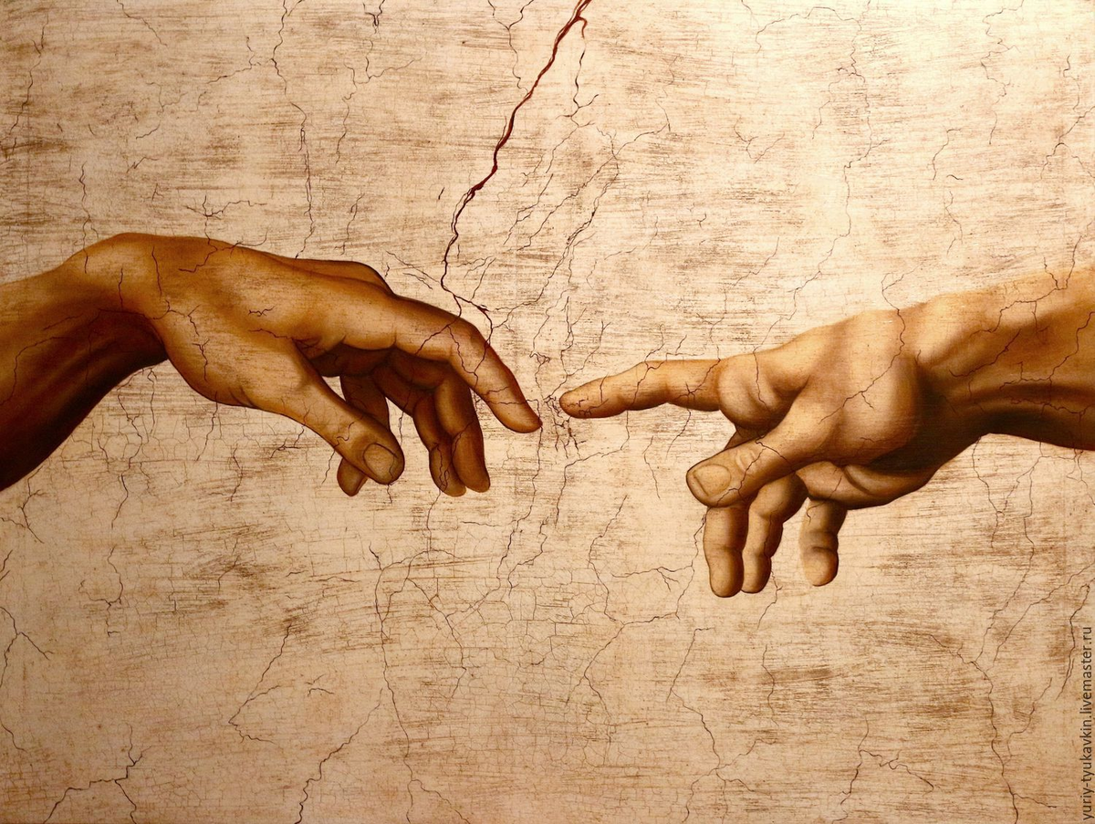
Релігія
Серед української інтелігенції зросла увага до західних (психоаналіз, екзистенціалізм) і східних (йога, дзен-буддизм, кришнаїти) релігійних течій.

Slide 17
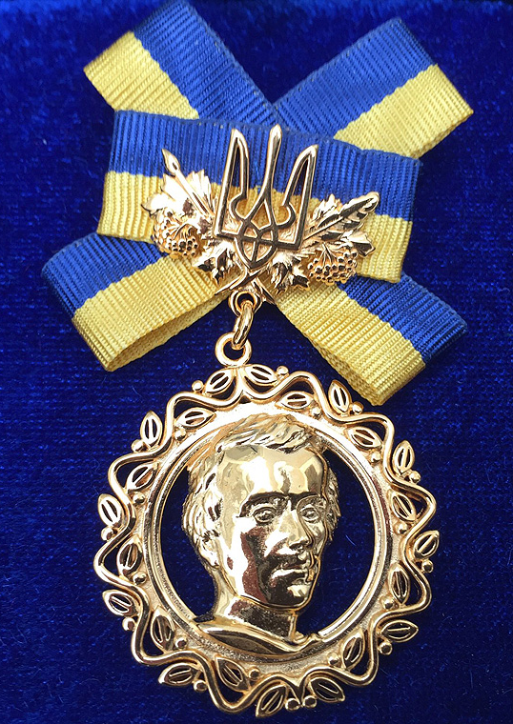
Державна премія України імені Т. Шевченка
Національна премія України імені Тараса Шевченка часто згадується просто як Шевченківська премія — державна нагорода України, найвища в Україні творча відзнака за вагомий внесок у розвиток культури і мистецтва. Заснована 1961 року.
Лауреатами Державної премії України ім. Т. Шевченка стали:
М. Задніпровський;
В. Заклунна;
Ю. Мажуга;
А. Роговцева;
М. Рушківський.

Slide 18
Висновок
Українська культура періоду застою була піддана впливу політичних обмежень та цензури, проте вона не зупинялася на цьому шляху. Цей період відображає боротьбу та наполегливість українських творців у відстоюванні своєї ідентичності через мистецтво, літературу та інші прояви культури. Навіть у складних умовах вони змогли зберегти національну спадщину та передати її майбутнім поколінням. Подолання тодішніх обмежень стало своєрідним витком в історії української культури, підкреслюючи важливість збереження й розвитку національної ідентичності в умовах нав'язаного ідеологічного тиску.

